Slide 1
Prepovedi in omejitve- odpadki
MTeams, 18. november 2020

Slide 2
Plastični odpadki po 1.1.2021
Izvajanje carinskega nadzora
Uvrstitev v KN
Korelacijska tabela
Ukrepi TARIC
Vprašanja

Slide 3
Izvajanje carinskega nadzora
Predelava
nenevarni odpadki – koda B (B3011) – dokument iz Priloge VII (ne OECD – Uredba 1418/07)
nevarni odpadki – kodi A in Y (AC300 in Y48) – predhodna pisna prijava in soglasje (A3210 - ne OECD – prepoved)
Odstranjevanje
prepoved
EFTA – predhodna pisna prijava in soglasje

Slide 4
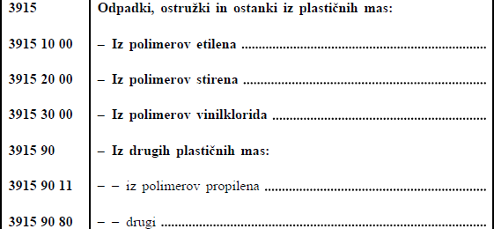
Uvrstitev v KN
ni sprememb pri plastičnih odpadkih – KN 3915

Slide 5
Korelacijska tabela
zaenkrat še ni bilo sprejete spremembe Izvedbene uredbe 2016/1245, ki bi določila korelacijo med novimi oznakami za odpadke z veljavnimi tarifnimi oznakami – vse v povezavi s KN 3915

Slide 6
Ukrepi TARIC
Ukrepi za KN 3915 so kreirani tako, da zahtevajo predložitev enega ali drugega dokumenta (C672 ali C670), torej ne glede na to, v katero kodo odpadkov se uvrščajo. Med opombami pri ukrepu je navedena tudi prepoved izvoza nevarnih odpadkov v države nečlanice OECD (člen 36 Uredbe 1013/06) – ni informacije, da bi prišlo do spremembe ukrepov TARIC.

Slide 7
Ukrepi TARIC

Slide 8
Vprašanja
kateri odpadki iz KN 3915 se uvrščajo v katero od kod za plastične odpadke ???
– predvsem nadzor B3011
sum…obveščanje…odločitev IRSOP

Slide 9
Hvala za vašo pozornost!

